Slide 1
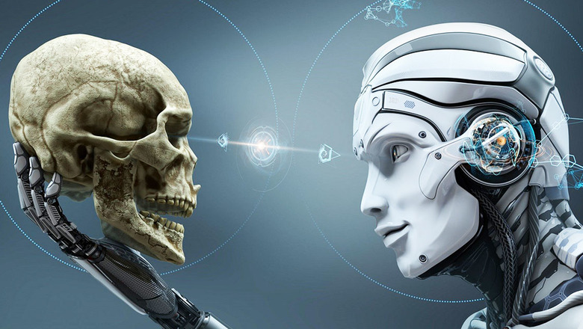
Искусственный интеллект
Выполнил Пестерев Владислав, 111-ПИо, 2019

Slide 2
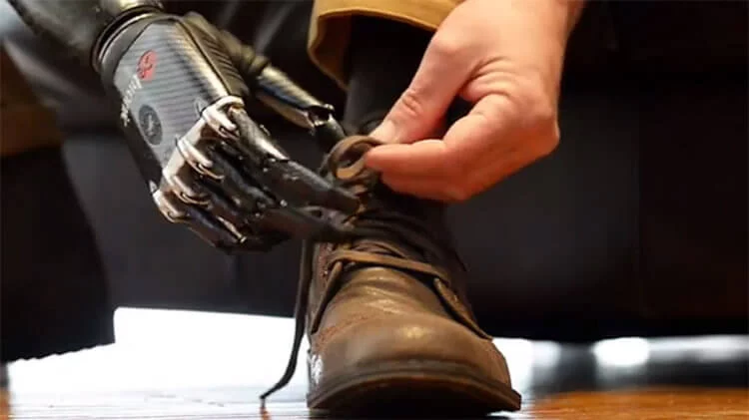
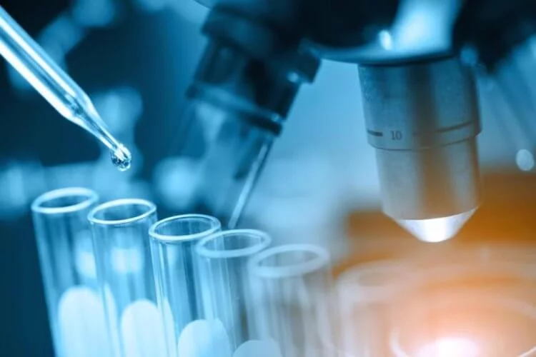
Естественно, «мир во всем мире» просто так не построится с нуля, поэтому ИИ делает свои первые шаги во множестве областей которыми человеку в одиночку заняться будет слишком времязатратным занятием.
ИИ используется в различных отраслях жизни человека (На основе новостей hi-news.ru):
-Машинное улучшение протезов конечностей
-Творческая деятельность (На основе нейросетей создаются картины, музыка, и даже фотографии несуществующих людей)
-Создание лекарств против определенных человеческих паталогий
-Раскрытие преступлений
-Выведение новых (в т.ч. различного рода синтетических) образований для использования на производстве
-Множество прочей деятельности, на которую человек бы потратил огромное количество времени

Slide 3
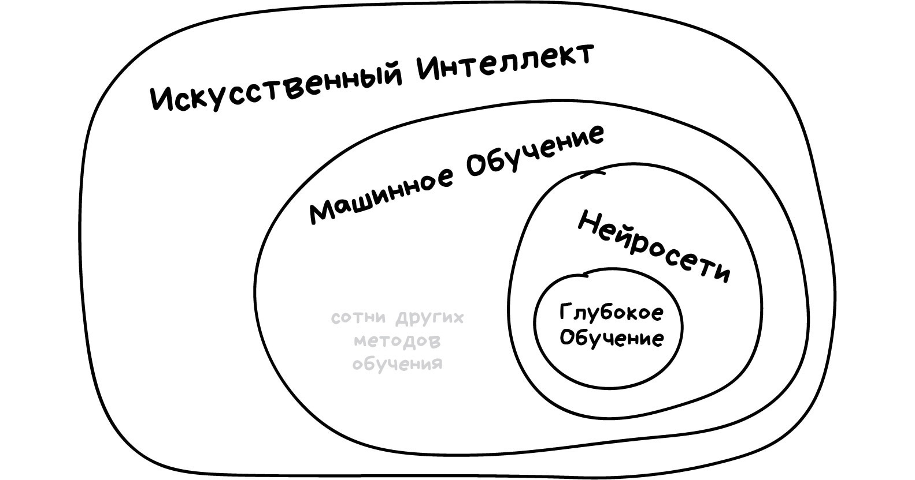
Искусственный интеллект = нейросеть?

Slide 4
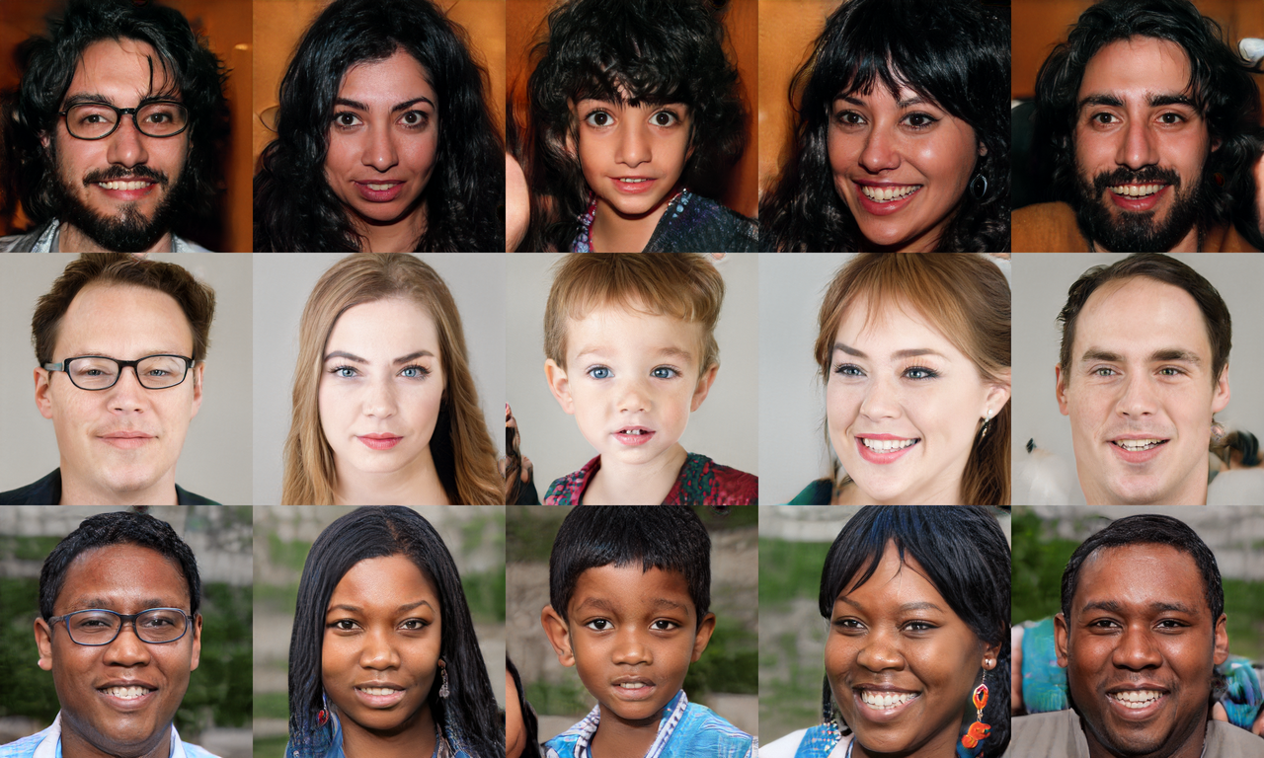
Проект Nvidia “ThisPersonDoesNotExist”: можно ли отличить лицо настоящего человека от сгенерированного нейросетью
Лица, сгенерированные нейросетью Фото Nvidia

